Slide 1
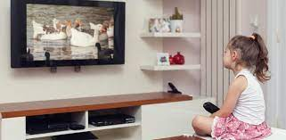

השפעות זמן מסך על בריאות תינוקות, ילדים ונוער
ד"ר גדי ליסק

Slide 2
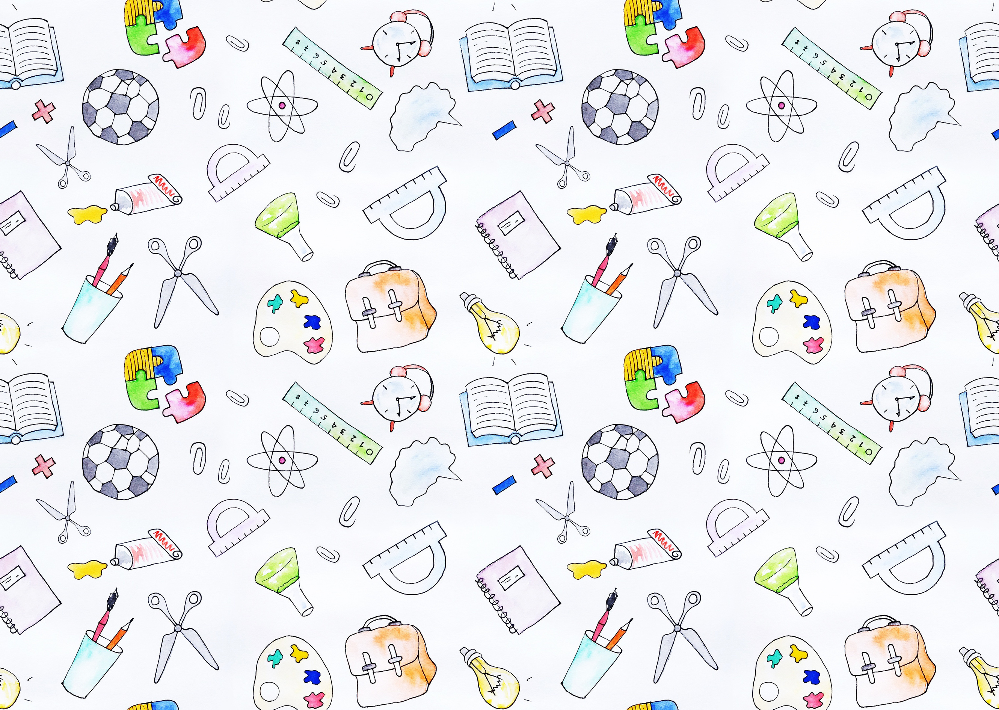
למה בחרתי במאמר זה?
אני חושבת שכאנשי חינוך שמתמודדים עם אתגרי הדור,
אנחנו מושפעים המאתגרים שנוצרים מההשפעה של המסכים על הילדים והוריהם,
אנחנו מתבקשים להתמודד איתם ולכן צריכים להיות מודעים להם.
ובנוסף, מנגד, כאנשי חינוך יש לנו הרבה השפעה על הילדים ועל הוריהם, וככל שנהיה יותר מודעים לסכנות הטמונות במסכים נוכל גם לתדרך ולעזור להם בהתמודדות הזו.

Slide 3
הרקע למאמר
ככל שעוברות השנים, יש יותר סוגי מדיה, שאליהם נדחסות יותר ויותר אפשרויות ומגוון גירויים שמפעילים אותנו וגורמים לנו לצפות ולהשתמש בהם יותר ויותר.
משרד הבריאות האמריקאי מצא שילדים בני 8-18 משתמשים במסך כ8 שעות ביום וילדים מתחת גיל שנתיים כשעה וחצי ביום.
מה שאומר שע דגיל 70 הם יבלו כ9-10שנים מול המסך- זאת אומרת שביעית מחייהם.
אם נכיר את ההשפעות הבריאותיות של מצב זה יהיה לנו יותר כח להתמודד עם זה.

Slide 4
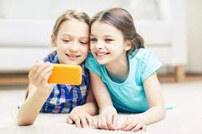
אז מה ההשפעות של השימוש במסכים על הבריאות שלנו
ושל ילדינו?

Slide 5
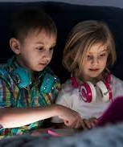


הורמון המלטונין
מלטונין ברמות תקינות הכרחי בשביל וויסות השינה והמערכת החיסונית.
חוסר שינה יכול לשנות באופן משמעותי את רמות המלטונין. הפרעות שינה משנות את רמות המלטונין ובכך עלולות לפגוע במערכת החיסונית וליצור סיכון לסוגים שונים של סרטן .
מחקרים הוכיחו קשר בין שעות צפייה במסך לבין כמות שינה לא מספיקה או הפרעות שינה.

Slide 6
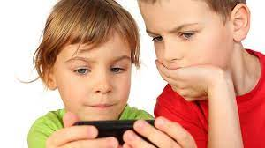

הורמון הקורטיזול והשפעות זמן מסך על תפקוד במצבי דחק (סטרס)
תפקודים אלו חיוניים לגוף במצבי דחק (stress). הפחתה בכמות הקורטיזול עלולה לפגוע ביכולת להתמודדות עם מצבי דחק ולהיווצרות בעיות רפואיות שיתגלו בגיל הבגרות.
זמן מסך מרובה הנצרך על-ידי ילדים יום אחר יום יכול לגרום לפגיעה הדרגתית ביכולת הוויסות של המערכת הפיזיולוגית. פגיעה זו מתבטאת ביכולת הגוף לוויסות המערכת הפיזיולוגית בהתמודדות עם מצבי דחק, וביכולת החיונית של כיבוי התגובה הפיזיולוגית ברגע שמצב הדחק בא על סיומו.

Slide 7

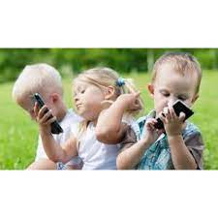

הורמון האינסולין
תפקוד לקוי בהפרשת האינסולין יכול לגרום להצטברות רמות גבוהות של סוכר ולפגיעה ביכולת הגוף לנצל את הסוכר ליצירת אנרגיה החיונית לקיומו.
צל הבנים שצפו במסך מעל שעתיים, נמצא סיכון של פי שניים לקיום רמות אינסולין מעבר לנורמה או שנמצא סיכון ל"תנגודת אינסולין", מצב בו הגוף מתקשה להוריד את רמת הסוכר

Slide 8

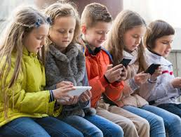
השפעת זמן מסך על משקל יתר ועל מערכת כלי הדם והלב
השמנה:
מחקרים שונים מצאו שזמן מסך קשור באופן ברור עם הרגלי אכילה לא בריאים הגורמים להשמנה אצל ילדים ומתבגרים .
קשר זה מגיע בעקבות
  אכילה תוך כדי צפייה- וכך הגוף “לא זוכר” שאכל ורוצה עוד אחרי והרגלי התזונה משתבשים.
  רעב מוגבר שמגיע בסוף הצפייה או המשחק בשל רמות הסוכר שעלו כתוצאה מהסטרס שנגרם מהמסך, כך נוצרת אכילה סתמית ללא קשר לתחושת הרעב הטבעית (במחקר ראו שאפשר לעלות כך 8 ק”ג בשנה)
השמנה כמובן קשורה לשלל מחלות קשות שעלולות להגיע בעקבותיה.

Slide 9
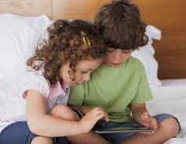
השפעה על לחץ דם וחילוף חומרים תקין בגוף
מחקרים הראו שאצל ילדים בני 6-7 שישבו שעתיים ביום מול המסך נצפתה עליה בלחץ הדם והתרחבות צינורות דם שעלולה להוביל בהמשך למחלות לב.
גם אצל בני נוער מצאו קשר כזה ובנוסף עליה בכמות הכולסטרול “הרע” והפחתה של כמות הכולסטרול “הטוב”.
גם שיבוש חילוף החומרים ועליה במקרי סכרת סוג 2 נמצאו קשורים לזמן מסך.

Slide 10


במחקר בפינלנד נכתב:
נמצא שצריכה גבוהה של מידע ותקשורת טכנולוגית דרך מדיה נמצאה כגורמת לעוררות סימפטתית להימשך אל תוך תחילת השינה כשהתוצאה היא קיצור זמן השינה האיכותי המאפשר תהליכי שיקום בגוף. מצב זה עלול להוביל אצל ילדים לפגיעה בבריאות ובתפקוד הקוגנטיבי. בגלל חשיבות השינה לגדילה בתקופת ההתבגרות, אלו ממצאים מדאיגים במיוחד.

Slide 11
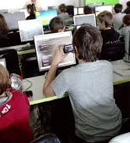

הפרעות נוירולוגיות:
מחקרים מצאו קשר בין זמן מסל
לנזק למערכות נוירולוגיות

Slide 12

הדופמין:
המכשירים הופכים למהירים יותר ויותר כי כך המשתמשים נהיים מכורים יותר ויותר.
מנגנון זה מבוסס על ה’דופמין’ שמשתחרר מהחלפת תצוגה מהירה ועל המנגנון הטבעי דשל הגוף כשמשתחרר דופמין אנחנו רוצים ממנו עוד ועוד.
כאשר השימוש בדופמין חוזר מידי עלולים לפתח מנגנוני התמכרות גם מול דברים אחרים.

Slide 13
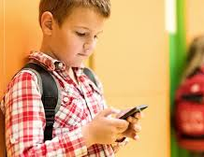
סכנה משמעותית להתפתחות המוח הקדמי- פיתוח יכולות חברתיות
“המסר מהמחקר הוא, שמשחקי מחשב עלולים לעכב את התפתחות האונות הקדמיות ואף את התפתחות היכולת לשליטה בהתנהגות חברתית. דו"ח הפדרציה העולמית לנוירולוגיה ממליץ לאור כך, להפחית במשחקי מחשב, לעודד ילדים לשחק מחוץ לביתם עם ילדים אחרים ולהיות באינטראקציה גדולה ככל האפשר עם אחרים.”

Slide 14
הפרעת קשב
המסכים מורידים את טווח הקשב של כלל המשתמשים בהם,
אך מי שכבר סובל מהפרעות קשב כלשהם פגיע הרבה יותר בפניהם
ועלול לסבול מהתפתחות נוספת של ההפרעה.

Slide 15


ראייה
ישיבה של שעות מול המסך גורמת להתעייפות העיניים ולפגיעה בחוש הראייה. התבוננות ארוכת שעות במסך משפיעה בטווח הארוך על חדות הראייה, על המיקוד, על יכולת הריכוז.
השימוש בשעות הלילה במכשירים בעלי מסכי LED יוצר חשיפה לאור כחול, ומעלה את הסיכון למוות של תאים בעין. בנוסף, מראים מחקרים כי האור הכחול מעכב את הפרשת ההורמון מלטונין, הקשור במחזור השינה והערות של הגוף, והוא נוגד חמצון ונחשב כמעכב התפתחות סרטן.

Slide 16
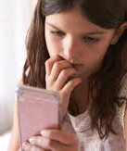

בעיות אורטופדיות
ישיבה ארוכת שעות, במיוחד מול מכשירי ה- Touch, עשויה להשפיע לרעה על היציבה. ראש רכון קדימה למשך זמן רב, גורם לעומס על שרירי הצוואר, התארכות שרירי הצוואר האחוריים והתקצרות שרירי הצוואר הקדמיים. מצב זה עלול לגרום לכאבים בצוואר ובחגורת הכתפיים ולהקרנות כאב לידיים.
שימוש רב במכשירי ה- Touch, יכול לגרום לעומס ולהוביל לדלקות ולכאבים לאורך הזרועות והידיים, כמו גם בשורש כפות הידיים

Slide 17
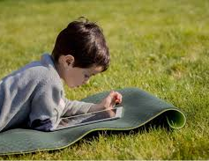
השפעות הקרינה האלקרטומגנטית
הנזק הנגרם לדנ"א מקרינה של טלפון נייד (השווה לקרינה של טאבלט) במשך 24 שעות שווה לנזק הנגרם מקרינה של 1600 צילומי חזה. הקרינה ממחשב נייד הנמצא במרחק חצי מטר מהגוף גדולה מהקרינה המגיעה מאנטנה סלולרית שבמרחק 100 מ' . ארגון הבריאות העולמי מקטלג קרינה מרשתות אלחוטיות מטלפונים סלולאריים וממכשירים המתחברים לרשת אלחוטית (מחשבים ניידים וטאבלטים) כשייכת לקבוצת B2, היינו מסרטן אפשרי. לקבוצה B2 שייכים גם חומרים כמו כספית עופרת, כלורופורם, די.די.טי., אדי מנוע דיזל ועוד.
ארגון הבריאות העולמי קבע כי שימוש בטלפונים סלולאריים וטלפונים אלחוטיים ביתיים יוצר סיכון מוגבר לסרטן מוח.

Slide 18
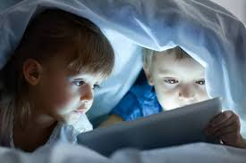
מסקנות והמלצות

Slide 19
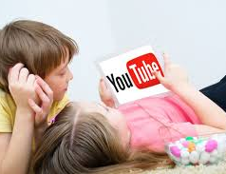
המלצות כמורים וכהורים
יש עדויות שהתערבויות פשוטות, שעיקרן העלאת מודעות ההורים, יכולות להפחית זמן מסך.
מחקרים מהשנים האחרונות מראים שחוקים ומגבלות מצד ההורים על זמן מסך, הוצאת מסכים מחדר השינה ופעילות גופנית שבועית מפחיתים בהצלחה את זמן הצפייה של ילדים במסכים.
דוגמה אישית הינה מרכיב חשוב נוסף. זמן הצפייה של הורים נמצא בהתאמה לזמן הצפייה של ילדים.
ממליצים לבתי הספר להכניס לתכנית הלימודים שיעורים על צריכת מדיה הכוללים מידע על ההמלצות שניתנו למערכת הרפואה הציבורית.

